Slide 1



Zum Umblättern bitte die Return-Taste betätigen.

Slide 5
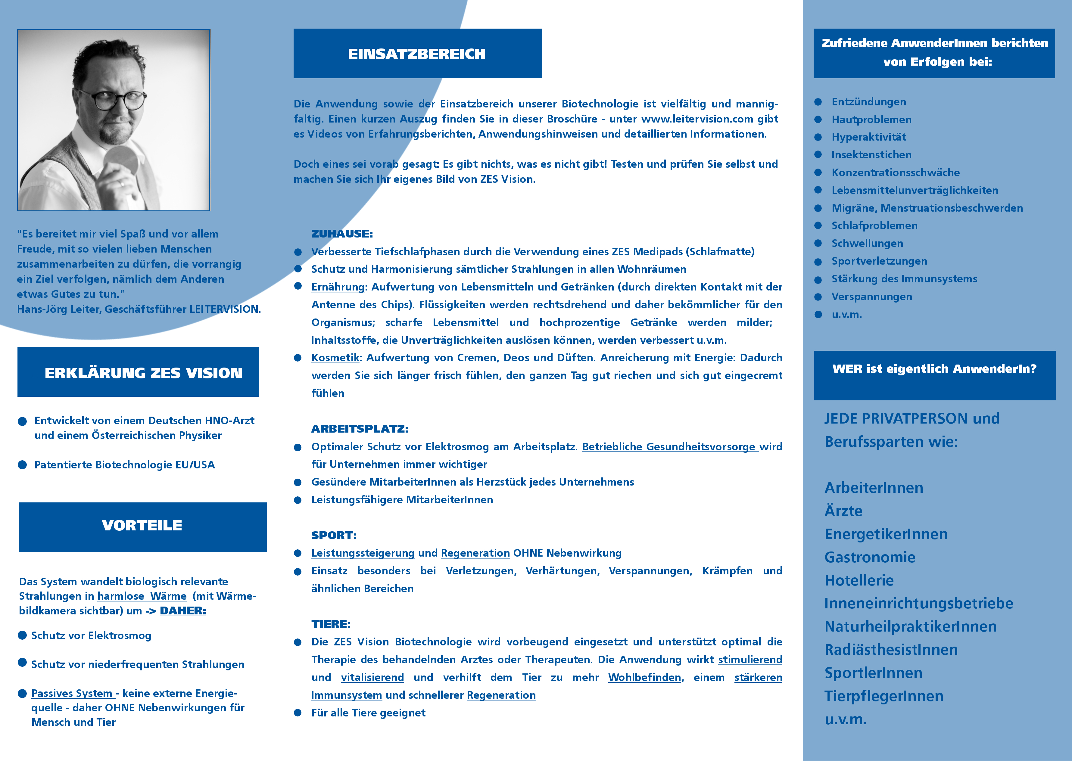

Slide 6


Slide 7
www.leitervision.com

